Slide 1
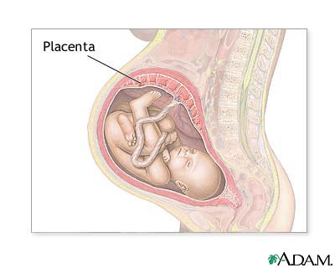
ГБУ «ПОО «Астраханский базовый медицинский колледж»
ПМ 04. Медицинская помощь женщине, новорожденному, семье при патологическом течении беременности, родов, послеродового периода
МДК 04.01 Патологическое акушерство
Специальность 31.02.02 «Акушерское дело»
Тема занятия: Плацентарная недостаточность
Преподаватель Минакова Алефтина Георгиевна
Астрахань - 2020

Slide 2
Знать:
Этиология, патогенез, формы;
Клиническая картина;
Диагностика;
Уметь:
Уход и наблюдение за беременной и роженицей;
Влияние на течение беременности и родов.

Slide 3
Содержание
Определение
Патогенез
Классификация
Этиология
ЗРП
Клиника, диагностика, лечение
Аномалии развития плаценты и пуповины
Плацентарные нарушения

Slide 4
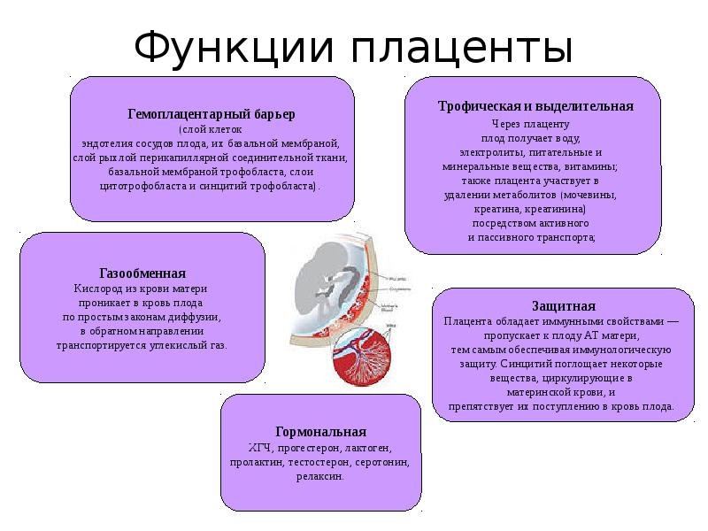
Определение
Плацентарная недостаточность- это синдром, который обусловлен морфофункциональными изменениями в плаценте, приводящими к нарушению темпов роста и развития плода.

Slide 5
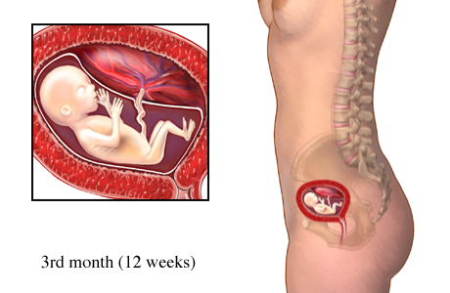
ФЕТОПЛАЦЕНТАРНОЕ КРОВООБРАЩЕНИЕ
полный переход к плацентарному кровообращению происходит в конце 2-го, начале 3-го месяца внутриутробного развития.
Патогенез
Основную роль в патогенезе ПН отводят нарушению маточно - плацентарного кровотока. Это приводит к нарушению транспорта кислорода и питательных веществ через плаценту к плоду и как следствие развитие гипоксии плода и синдрома задержки роста плода ( СЗРП).

Slide 6
Классификация
По времени механизму возникновения:
Первичная: возникает до 16 недель беременности. И связана с нарушением процессов имплантации и плацентации.
Вторичная: развивается на фоне уже сформировавшейся плаценты под влиянием экзогенных факторов.
По клиническому течению:
Острая: вызвана отслойкой плаценты, инфарктом плаценты.
Хроническая: наблюдается в разные сроки беременности
Компенсированная: нарушены метаболические процессы в плаценте, но отсутствует нарушение маточно-плацентарного и плодово- плацентарного кровотока.
Декомпенсированная: имеются нарушения маточно-плацентарного и плодово- плацентарного кровотока.
По наличию ЗРП:
ПН с ЗРП
ПН без ЗРП

Slide 7
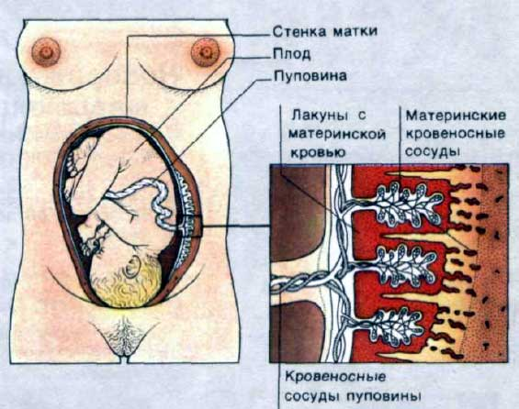
Степени нарушения маточно-плацентарного и плодово-плацентарного кровотоков
I степень: нарушение маточно-плацентарного или плодово-плацентарного кровотока.
II степень: нарушение маточно-плацентарного и плодово-плацентарного кровотока
III степень: нулевой ( реверсный) кровоток в артерии пуповины, нарушение маточного кровотока.

Slide 8
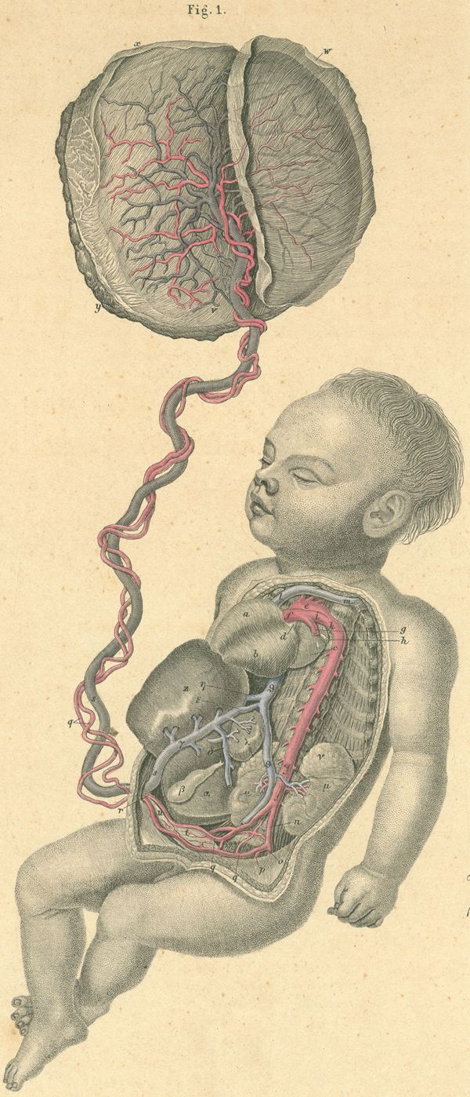
Этиология
Причины первичной ФПН:
генетические факторы;
инфекционные факторы;
эндокринные факторы;
Причины вторичной ФПН (после 16 недель беременности):
социально-бытовые факторы ( возраст, питание, профессиональные вредности);
экстрагенитальные заболевания;
отягощенный акушерский анамнез ( бесплодие, невынашивание беременности, инфекции);
внешние факторы (физические и химические воздействия, лекарственные препараты, алкоголь);

Slide 9
Синдром задержки роста плода (СЗРП)
- это отставание размеров плода от предполагаемых на данном сроке беременности.
Формы CЗРП
Симметричная форма (пропорциональное уменьшение всех размеров тела)
Ассиметричная форма ( уменьшение размеров живота, остальные размеры в пределах физиологической нормы)
Степени СЗРП
I степень: отставание показателей фетометрии на 2 недели;
II степень: отставание на 2-4 недели;
III степень: отставание более 4 недели

Slide 10
Факторы риска плацентарной недостаточности
Социально бытовые факторы (возраст беременной моложе 17 и старше 30 лет, семейное неблагополучие, профессиональные вредности, тяжелый физический труд, эмоциональное перенапряжение, недостаточное питание, вредные привычки);
Экстрагенитальные заболевания: заболевания ССС, почек, лёгких, системы крови, сахарный диабет;
Акушерско-гинекологические факторы:
Анамненистические (бесплодие, невынашивание беременности);
Гинекологические(аномалии половой системы, миома матки);
Акушерские и экстрагенитальные заболевания во время текущей беременности (гестоз, АФС, угроза прерывания, аномалии расположение и прикрепления плаценты, многоплодие, инфекции);
Врожденная и наследственная патология у матери и плода: синдром Дауна, Эдвардса;
Внешние факторы: ионизирующее излучение, физические, химические и лекарственные агенты.

Slide 11

Клиническая картина плацентарной недостаточности
При хронической ПН беременные предъявляют жалобы, характерные для акушерских и экстрагенитальных заболеваний, на фоне которых развивается хроническая или острая ПН. Вместе с тем могут отмечать уменьшение числа шевелений плода. При острой ПН в родах могут наблюдаться клинические симптомы ПОНРП.

Slide 12

Диагностика плацентарной недостаточности
Наружное акушерское обследование:
· рост и вес беременной;
· окружность живота, ВДМ;
· тонус матки (повышен при угрозе прерывания беременности);
· наличие кровянистых выделений из половых путей;
· число шевелений плода, характер сердцебиения при аускультации (глухость сердечных тонов и изменение частоты сердцебиения).
Лабораторные исследования - оценка гормональной функции плаценты:
· определение в сыворотке крови общей и плацентарной щелочной фосфатазы с последующим определением её доли в общей фосфатазной активности;
· определение в сыворотке крови содержания окситоциназы;
· исследование экскреции с мочой эстриола.

Slide 13
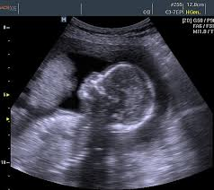
Диагностика плацентарной недостаточности
Инструментальные исследования
УЗИ
- измеряют размеры плода ( окружность головы, живота, длина бедра);
- количество околоплодных вод;
- локализацию, толщину и структуру плаценты.
Оптимальный интервал между исследованиями - 2 недели. Проводится для оценки динамики роста плода.

Slide 14
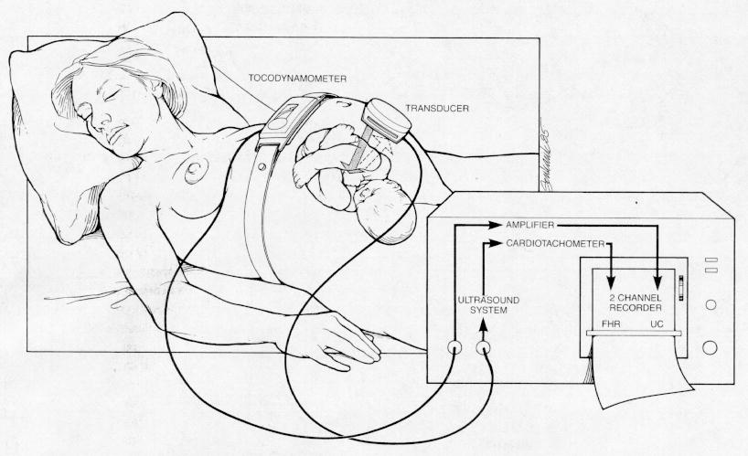
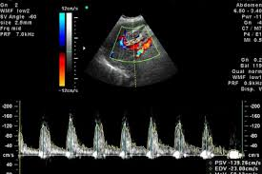
Диагностика плацентарной недостаточности
Кардиотокография
Проводится для функциональной оценки состояния плода во время беременности и родах.
При компенсированной ФПН - не реже 1 раза в неделю;
При декомпенсированной ФПН- интервал 1-2 дня, чередуя с допплерометрическим исследованием.
Допплерометрическое исследование кровотока в артериях и венах функциональной системы мать-плацента-плод (смотрят маточные артерии, артерии пуповины, среднюю мозговую артерию плода, вены пуповины, нижняя полая вена, яремные вены плода, венозный проток).

Slide 15
Лечение
Основная цель – пролонгирование беременности и своевременное родоразрешение.
Госпитализация является основным требованием в лечение больных с ПН. Выделяют следующие показания для госпитализации:
декомпенсация (по данным допплерометрии) плацентарного кровообращения независимо от её степени;
нарушение функционального состояния плода, выявленное другими диагностическими методами;
наличие ЗРП.
Медикаментозные средства не могут устранить имеющиеся морфо- функциональные изменения в плаценте, но могут стабилизировать процесс и позволят пролонгировать беременность.
Лечение должно быть направлено на улучшение плацентарного кровотока, коррекцию реологических свойств крови, оптимизацию метаболических процессов, нормализацию тонуса матки.

Slide 16


Медикаментозная терапия
Препараты снижающие тонус матки ( за счет него улучшается кровообращение в межворсинчатом пространстве) : Гинипрал;
Препараты улучшающие реологические свойства крови: трентал, курантил, клексан;
С целью улучшения плодово-плацентарного кровообращения назначаются препараты, обладающие вазоактивным действием. Целесообразно применять Актовегин с B- адреномиметиками;
Препараты магния;
С целью профилактики заболеваний, обуславливающих развитие ПН и её лечения, применяют антиагреганты: Дипиридамол, Пентоксифиллин;
Наиболее безопасный антиагрегант и ангиопротектор – Дипиридамол. Препарат назначают как средство профилактики и лечения ПН у беременных с гестозом, назначают в дозах 75-225 мг/сут.

Slide 17
Показания для досрочного родоразрешения
Нарушение кровотоков 3 степени;
CЗРП 3 степени;
СЗРП 2 степени, отсутствие эффекта от лечения в течении 5-7 дней;
СЗРП 2 степени с нарушением кровотока 2 степени.
Родоразрешение операцией Кесарева сечения.

Slide 18
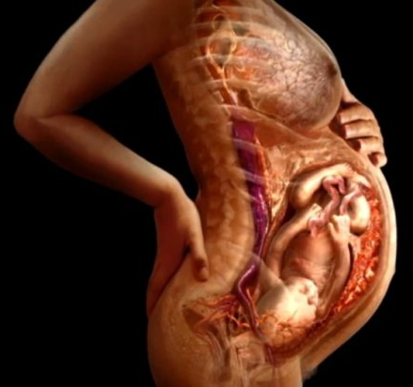
АНОМАЛИИ РАЗВИТИЯ ПЛАЦЕНТЫ И ПУПОВИНЫ

Slide 19
Пороки развития плаценты
Аномалии формы плаценты:
Плацента, окруженная валиком или ободком, поясная плацента (Placenta circumvallata, placenta marginata);
Окончатая (Placenta fenestrata), двудолевая (Placenta biparita), многодолевая плацента и плацента с добавочными дольками.
Аномалии локализации плаценты:
Центральное (Placenta praevia centralis) и краевое (Placenta praevia marginalis) предлежание плаценты (по отношению к внутреннему зеву матки).
Аномалии отделения последа:
Приращение плаценты (Placenta accreta);
Преждевременная частичная или полная отслойка нормально расположенной плаценты.

Slide 20
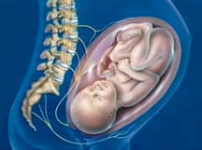
Основные периоды развития плаценты
В развитии плаценты условно выделяют три основных периода:
имплантацию (5-12 день);
плацентацию (13 день – 10 неделя);
фетализацию (11 – 36 недели).

Slide 21
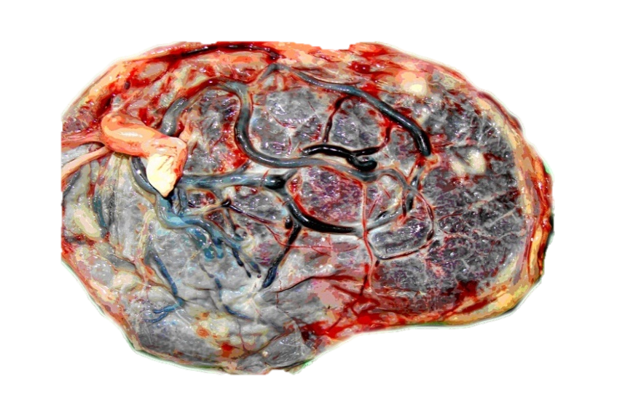
Аномалии формы плаценты
Плацента, окруженная валиком, или ободком, поясная плацента. Патогенетически процесс является результатом частичной круговой отслойки или воспаления и характеризуется скручиванием краев плаценты в ранние сроки беременности. Валик, или ободок, представлен некротизированными ворсинами и децидуальной тканью, пропитанными фибрином. Перечисленные компоненты постепенно подвергаются гиалинозу.
Окончатая, двудолевая, многодолевая плацента и плацента с добавочными дольками. Указанные аномалии не оказывают неблагоприятного влияния на развивающийся плод, но являются косвенным признаком нарушения имплантации и плацентации.

Slide 22

Аномалии локализации плаценты
Центральное и краевое предлежание плаценты по отношению к внутреннему зеву матки возникает при нарушении имплантации бластоцисты в нижнем сегменте матки.

Slide 23
Пороки развития пуповины
Аномалии прикрепления:
краевое;
оболочечное - прикрепление пуповины к оболочкам на некотором расстоянии от плаценты;
прикрепление пуповины к плаценте двумя или тремя ветвями.
Аномалии длины:
абсолютно короткая – 40 см и меньше;
удлинение пуповины – 70 см и более.
Аномалии сосудов пуповины:
отсутствие или недоразвитие одной из артерий;
удвоение числа артерий.

Slide 24
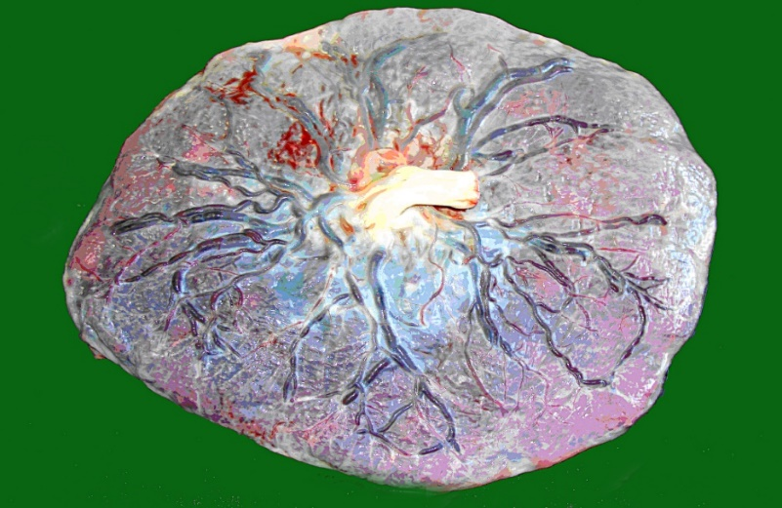
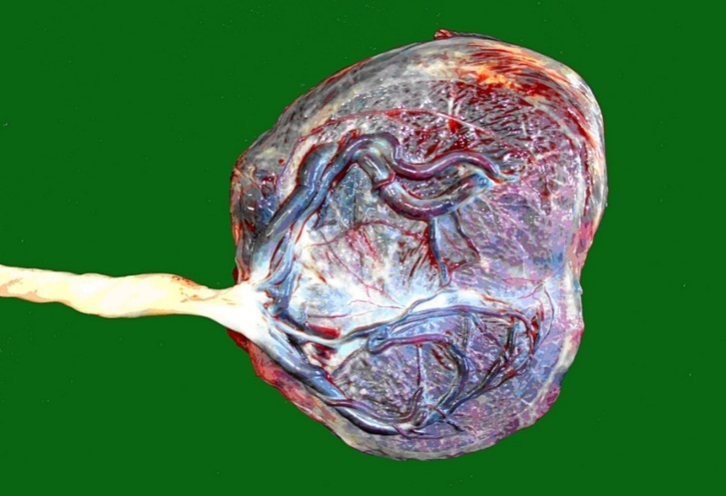
Варианты прикрепления пуповины
Центральное прикрепление пуповины
Краевое прикрепление пуповины

Slide 25
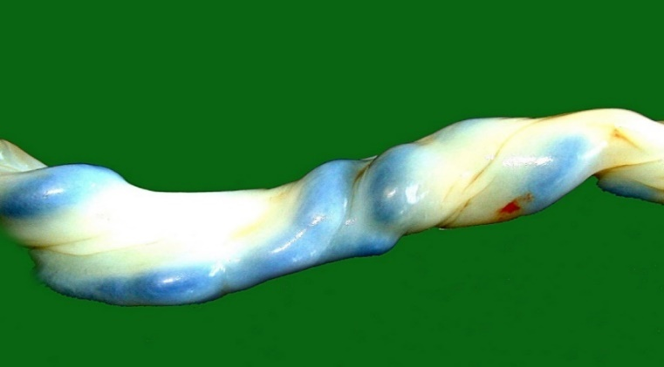
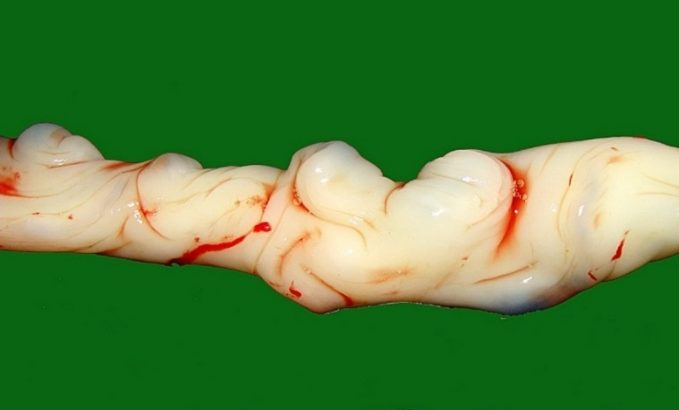
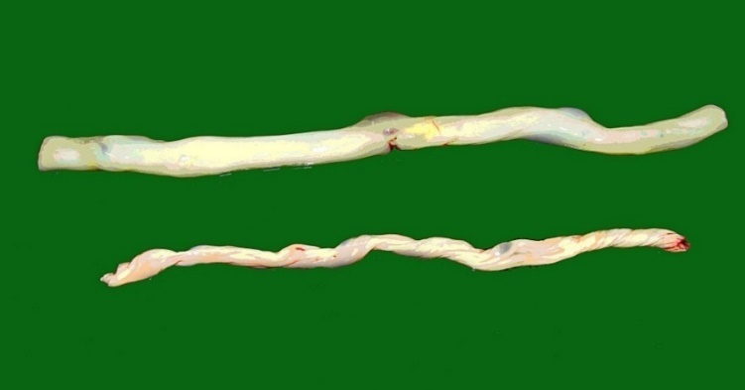
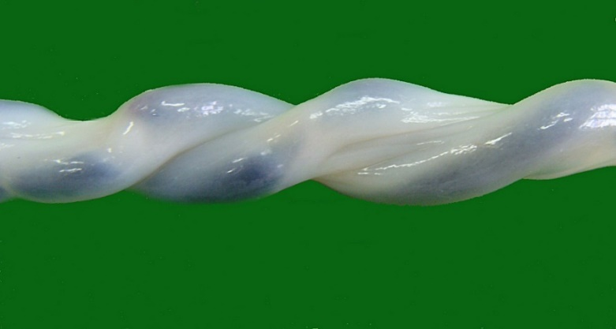
Патология пупочного канатика
Варикозное расширение пуповинной вены
Гипоплазия пупочного канатика
Ложные узлы пуповины с гипертрофией вартонова студня
Перекруты пупочного канатика с расширением пуповинной вены в витках

Slide 26
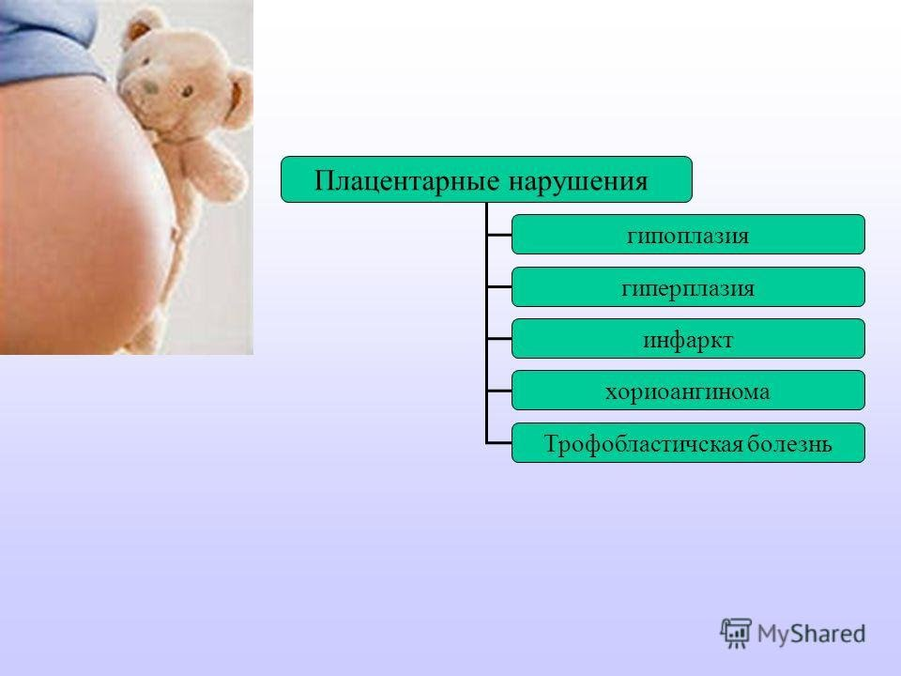

Slide 27
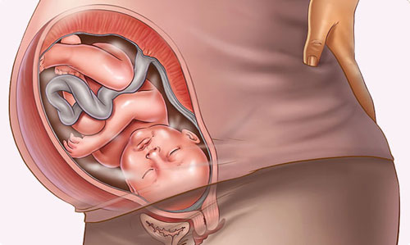
ГИПОПЛАЗИЯ ПЛАЦЕНТЫ
(МАССА МЕНЕЕ 400 Г)
Причины
1. Первичная гипоплазия в большинстве случаев вызвана генетическими нарушениями. Такие нарушения встречаются редко и связаны с патологией развития плода.
2. Вторичная гипоплазия появляется во время беременности. Чаще всего ее вызывают заболевания матери: поздний токсикоз, атеросклероз, гипертония и т.д. В сосудах плаценты уменьшается кровоток и это не дает плоду развиваться нормально.
Вторичную гипоплазию, в отличие от первичной, можно вылечить. При условии правильной диагностики, после проведения лечения не возникает никаких негативных последствий. При появлении у матери этой патологии, плод получает недостаточное для него количество всех питательных веществ и кислорода. Это может привести к сильной задержке в его развитии.

Slide 28
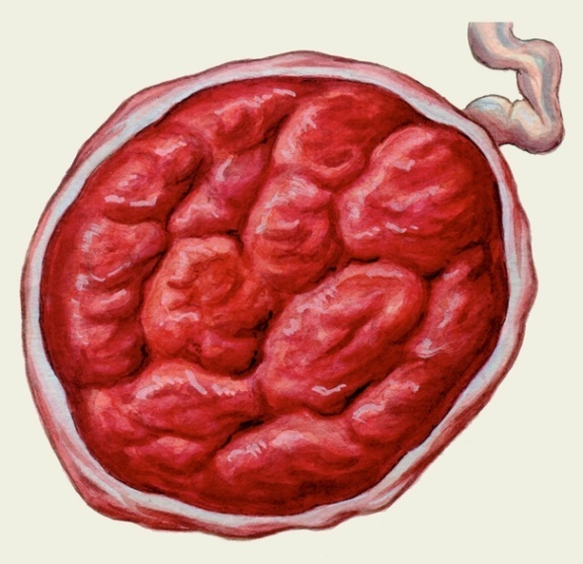
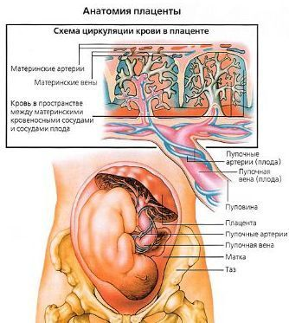
Гиперплазия плаценты
При гиперплазии масса плаценты может достигать 1000г и более. Гиперплазия плаценты является одним из диагностических критериев гемолитической болезни плода у беременных с резус-сенсибилизацией, наблюдается при многоплодной беременности, сахарном диабете у матери, внутриутробном инфицировании, а так же у курящих беременных.
Антенатально диагноз гиперплазии плаценты устанавливают при УЗИ на основании изучения ее площади и толщины.
Акушерская тактика зависит от причины гиперплазии плаценты, срока беременности и состояния плода

Slide 29
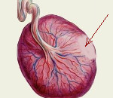
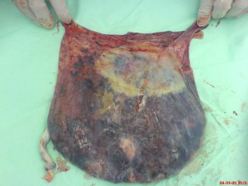
Инфаркты плаценты
Развиваются вследствие нарушений плацентарной гемодинамики (микротромбозы, длительный спазм спиральных артерий).
Инфаркты чаще располагаются в толще плаценты, реже- на ее материнской поверхности. Инфаркты плаценты наблюдаются у беременных с гипертонической болезнью, тяжелой формой гестоза. Влияние на плод определяется размерами инфаркта. Небольшие инфаркты, особенно краевые, которые могут наблюдаться в норме при физиологическом старении плаценты, не оказывают отрицательного влияния на плод. При больших или множественных инфарктах плаценты, как правило, выявляется гипоксия и /или задержка роста плода.
Тактика ведения беременных с инфарктами плаценты определяется выраженностью гипоксии и задержки роста плода.

Slide 30
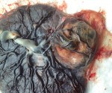
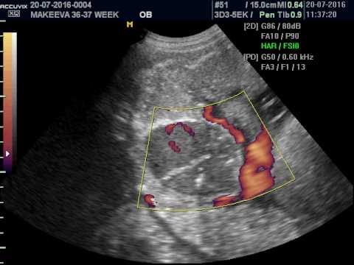
Хориоангиома плаценты
Является доброкачественной опухолью, развивающейся из капилляров плода, входящих в состав ворсин хориона. Размеры хориоангиомы могут варьировать от нескольких миллиметров до 7-8 см. В большинстве наблюдений хориоангиома остается бессимптомной и может стать случайной находкой при осмотре последа.
Хориоангиома нередко сочетается с многоводием, гестозом.
При большой хориоангиоме возможна преждевременная отслойка плаценты.
Срок и метод родоразрешения определяются акушерской ситуацией.

Slide 31
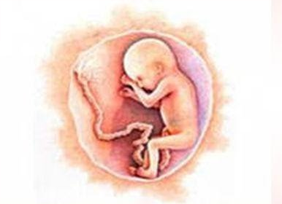
Трофобластическая болезнь
Простой ( полный или частичный пузырный занос);
Инвазивный деструирующий пузырный занос;
Хориокарцинома.

Slide 32
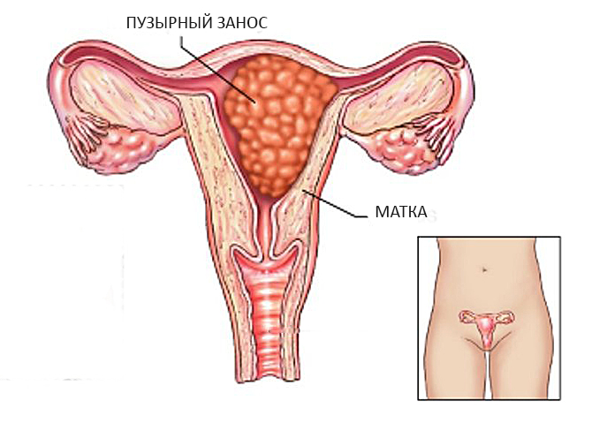
Механизм
Пузырный занос бывает полным, при котором отсутствуют ткани эмбриона, и неполным, при котором эмбрион или его отдельные элементы присутствуют.
Полный пузырный занос наблюдается вследствие оплодотворения дефектной яйцеклетки, не имеющей хромосом. В процессе дальнейшего деления отцовские хромосомы удваиваются, однако такая зигота является нежизнеспособной, так как эмбрион не образуется, и происходит только рост ворсин.
Неполный пузырный занос образуется в связи с оплодотворением яйцеклетки двумя сперматозоидами, поэтому клетки в этом случае содержат большое количество дополнительных хромосом, что также делает продукт зачатия нежизнеспособным. Ткань пузырного заноса вырабатывает большое количество хорионического гонадотропина, который приводит к образованию в яичниках лютеиновых кист. В 15-20 % случаев пузырный занос трансформируется в хорионэпителиому - злокачественная опухоль, то есть внедряется в здоровые ткани и дает метастазы.

Slide 33

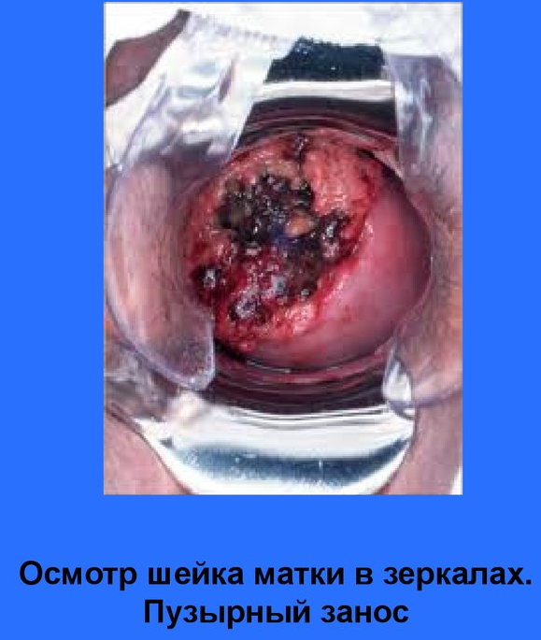
Клиническая картина
Течение пузырного заноса на ранних стадиях мало чем отличается от обычной беременности.
Могут быть более выражены тошнота и рвота. Увеличение размера матки наблюдается быстрее, чем при нормальной беременности.
По мере прогрессирования пузырного заноса может развиться осложнение, сопровождающееся повышением артериального давления, отеками, протеинурией, мозговыми симптомами — преэклампсия.
Маточное кровотечение может появиться на любом этапе развития пузырного заноса и иногда бывает обильным. Прорастание стенки матки может сопровождаться острыми болями в животе.
При метастазировании в лёгкие появляется кашель, может быть кровохарканье. При метастазах в головной мозг развиваются головные боли и неврологические симптомы.

Slide 34
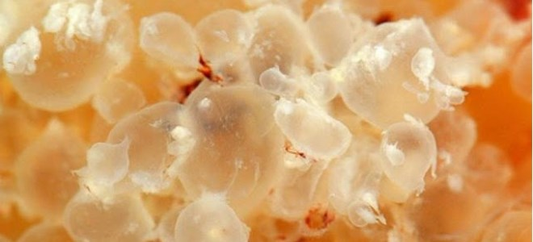
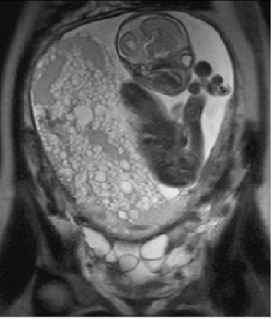
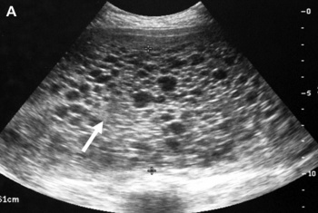
Диагностика
Диагноз пузырного заноса устанавливается при ультразвуковом исследовании. Вместо нормальной структуры плодного яйца обнаруживается пестрая картина, получившая название «снежной бури». В яичниках определяются лютеиновые кисты. При исследовании гормонов отмечается высокий уровень хорионического гонадотропина (ХГЧ), иногда многократно превышающий уровень при нормальной беременности.
Частичный пузырный занос
Полный пузырный занос

Slide 35


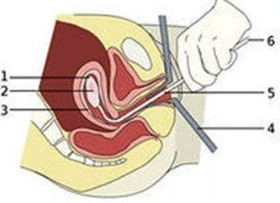
Лечение
Лечением пузырного заноса является его удаление. Эта процедура проводится путём расширения шейки матки, вакуум-аспирации содержимого матки и кюретажа.
После удаления пузырного заноса рекомендуется еженедельное определение уровня ХГЧ до тех пор, пока он не снизится примерно до 100 мМЕ/мл, после чего продолжают определение ХГЧ каждый месяц в течение 6 месяцев. Если не происходит снижения ХГЧ или после периода снижения отмечается повышение его уровня, заболевание расценивают как злокачественное и назначают химиотерапию. Излечимость пузырного заноса составляет практически 100 %.
После перенесенного пузырного заноса в течение года рекомендуется предохраняться от беременности.

Slide 36

Список литературы
Учебник «Акушерство» под редакцией профессора В.Е. Радзинского 2016 г.
Клинические рекомендации (протоколы лечения) 2011 г.

